Slide 1

Mitogenomes Reveal Alternative Initiation Codons and Lineage-Specific Gene Order Conservation in Echinoderms
https://doi.org/10.1093/molbev/msaa262

Slide 2
ATG – стандартный старт-кодон для многих видов
В то же время:
У E. coli обнаружено до 47 возможных стартовых кодонов (Hecht et al. 2017);
Митохондриальный генетический код других беспозвоночных включает альтернативные кодоны – GTG, ATC, ATT и TTG;
У иглокожих аннотировано множество других кодонов инициации, включая все альтернативные стартовые кодоны беспозвоночных, а также TTT, TAT, GAT и CTG

Slide 3
Материалы и Методы
Аннотация митогеномов - MITOS2
Выравнивание PCG и рРНК с помощью MAFFT-L-INS-I v7.271
Филогения максимального правдоподобия была выведена с помощью RAxML v8.2.11 со 100 случайными стартовыми деревьями (модель GTRGAMA) и 1000 бутстреп-псевдорепликами.
Байесовский анализ проводился с помощью MrBayes v3.2.6

Slide 4
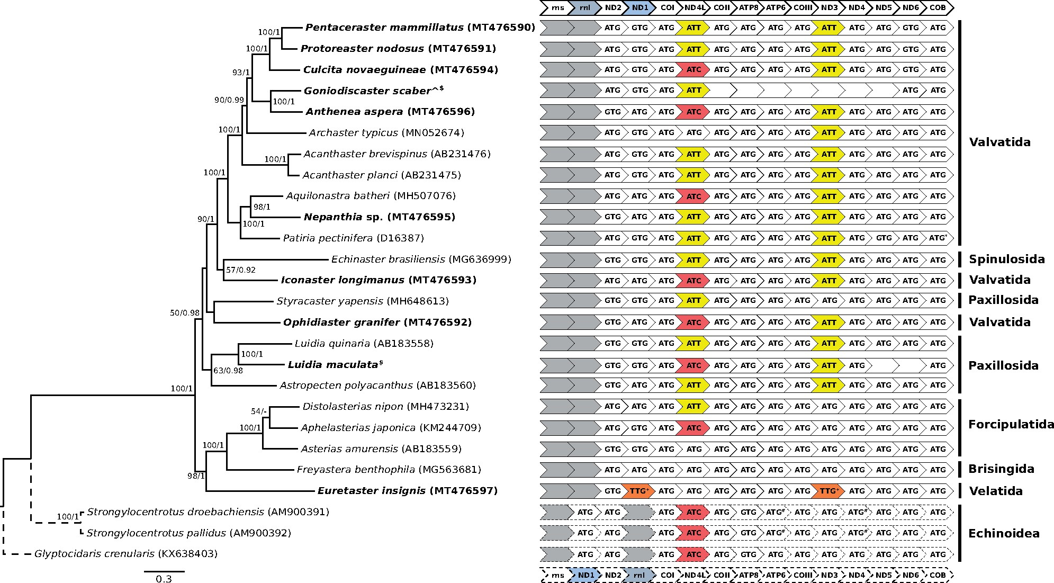
Outgroup – выделена пунктиром
Жирный шрифт – образцы секвенированные в данной статье
Значения в узлах представляют собой значения бутстрепа максимального правдоподобия (>=50)/ апостериорная вероятность (≥0,90)
Maximum likelihood phylogeny of Asteroidea mitochondrial genomes

Slide 5
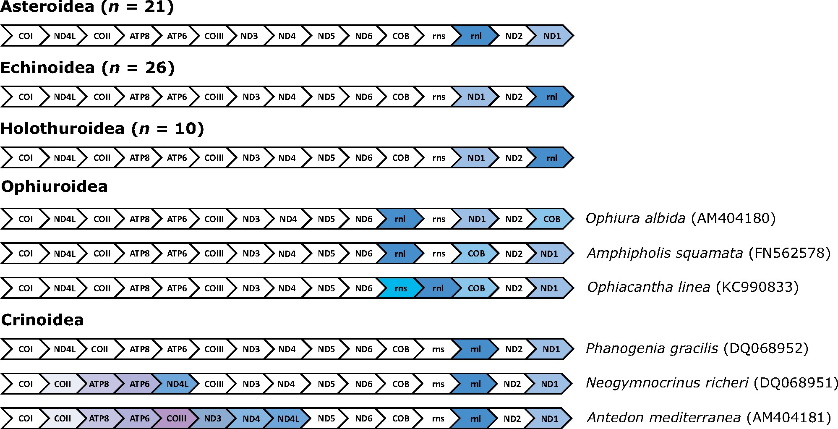
Mitochondrial gene order among the five living classes of Echinodermata

Slide 6
Спасибо за внимание!

